Slide 1
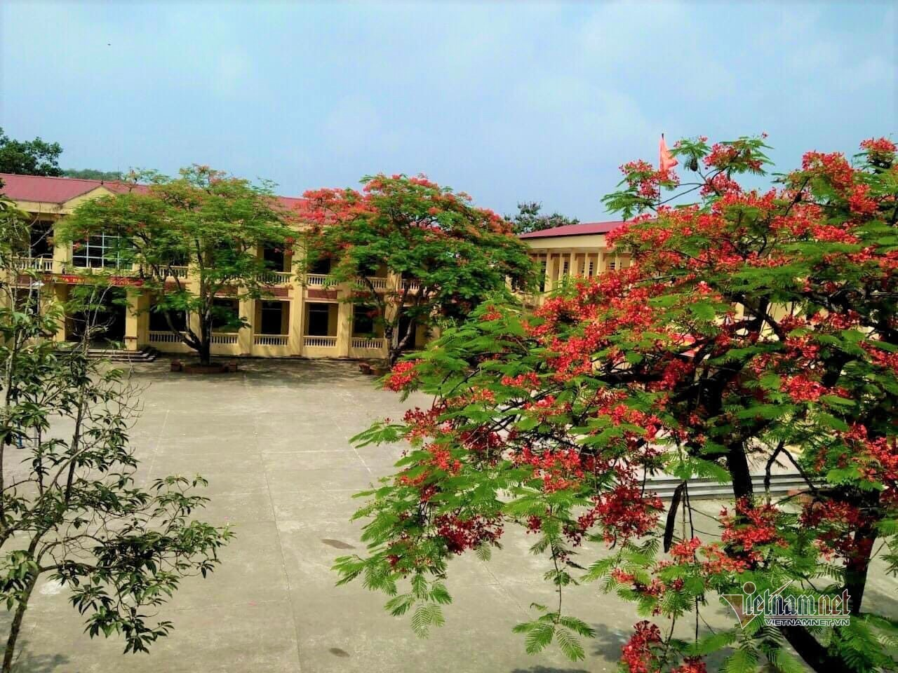
https://vanhoavaphattrien.vn/uploads/images/blog/photongbientap/2022/02/20/dt1-2022-02-20t212157483-1645367610.jpg
BÀI ÔN TẬP CHƯƠNG 7 TRAO ĐỔI CHẤT VÀ CHUYỂN HÓA NĂNG LƯỢNG Ở SINH VẬT

Slide 2
BÀI ÔN TẬP CHƯƠNG 7 TRAO ĐỔI CHẤT VÀ CHUYỂN HÓA NĂNG LƯỢNG Ở SINH VẬT
HỆ THỐNG HÓA KIẾN THỨC
LUYỆN TẬP
VẬN DỤNG

Slide 3
BÀI ÔN TẬP CHƯƠNG 7
I. HỆ THỐNG HÓA KIẾN THỨC
Hoàn thành sơ đồ sau:
Trao đổi chất và chuyển hóa năng lượng
Khái quát về trao đổi chất và chuyển hóa năng lượng
Vai Trò của trao đổi chất và chuyển hóa năng lượng
Quang hợp
Hô hấp tế bào
Trao đổi khí
Trao đổi nước và các chất dinh dưỡng ở sinh vật
Ứng dụng trao đổi chất và chuyển hóa năng lượng trong đời sống
…
…
…
…
…
…
…
…
…
…
…
…
…

Slide 4
Trao đổi chất và chuyển hóa năng lượng
Khái quát về trao đổi chất và chuyển hóa năng lượng
Vai Trò của trao đổi chất và chuyển hóa năng lượng
Quang hợp
Hô hấp tế bào
Trao đổi khí
Trao đổi nước và các chất dinh dưỡng ở sinh vật
Ứng dụng trao đổi chất và chuyển hóa năng lượng trong đời sống
Có vai trò quan trọng đối với sinh vật như cung cấp nguyên liệu cấu tạo nên tế bào và cơ thể. Cung cấp năng lượng cho các hoạt động sống. Nhờ đó SV có thể duy trì được sự sống, sinh trưởng, phát triển và sinh sản
Quang hợp là quá trình tổng hợp các chất hữu cơ từ các chất vô cơ nhờ năng lượng ánh sáng. Trong đó năng lượng ánh sáng mặt trời được lục lạp ở lá cây hấp thụ, chuyển hóa thành dạng năng lượng hóa học tích chữ trong các hợp chất hữu cơ, đồng thời giải phóng khí oxygen
Các yếu tố ảnh hưởng đến quang hợp: ánh sáng, nước, hàm lượng khí cacbon dioxide, nhiệt độ.
Hô hấp TB là quá trình TB phân giải chất hữu cơ tạo thành khí cacbon dioxide, nước, giải phóng NL cung cấp cho các HĐ sống của TB và cơ thể
Các yếu tố ảnh hưởng đến HHTB: hàm lượng nước, nhiệt độ, nồng độ cacbon dioxid oxygen
Ở TV trao đổi khí chủ yếu qua khí khổng ở lá cây trong quá trình quang hợp và hô hấp.
Ở ĐV trao đổi khí với môi trường diễn ra ở cơ quan TĐK như bề mặt da, hệ thống ống khí, mang hoặc phổi.
ở TV: Nước và muối khoán được VC qua mạnh gỗ, chất hữu cơ được VC qua mạch rây
Ở ĐV nước và các chất dd, sản phẩm thải của quá trình TĐC được vận chuyển nhờ hđ của hệ tuần hoàn
Việc tưới nước bón phân hợp lý cho cây giúp nâng cao năng suất cây trồng, bảo vệ mt tự nhiên và sức khỏe con người
Để cơ thể HĐ bình thường cần có chế độ dinh dưỡng hợp lý. Sử dụng nguồn thực phẩm sạch, bảo quản và chế biến đúng cách để BV sức khỏe
TĐC ở SV là quá trình cơ thể SV lấy các chất từ môi trường cung caapscho quá trình chuyển hóa trong tế bào, đồng thời thải các chất không cần thiết ra ngoài môi trường.
Chuyển hóa năng lượng là sự biến đổi năng lượng từ dạng này sang dạng khác. Quá trình TĐC luôn đi kèm với chuyển hóa năng lượng.

Slide 5
I. HỆ THỐNG HÓA KIẾN THỨC II. LUYỆN TẬP
BÀI ÔN TẬP CHƯƠNG 7
Bài 1: Nguyên liệu của quá trình quang hợp gồm các chất nào sau đây:
A. Khí oxygen và đường.
B. Đường và nước.
C. Khí cacbon dioxide, nước và năng lượng ánh sáng
D. Khí cacbon dioxide và nước.
C. Khí cacbon dioxide, nước và năng lượng ánh sáng

Slide 6
BÀI ÔN TẬP CHƯƠNG 7
Bài 2: Sản phẩm hô hấp của tế bào gồm:
A. Oxygen, nước và năng lượng (ATP + nhiệt).
B. Đường, nước và năng lượng (ATP + nhiệt).
C. Khí cacbon dioxide, nước và đường.
D. Khí cacbon dioxide, nước và năng lượng (ATP + nhiệt).
D. Khí cacbon dioxide, nước và năng lượng (ATP + nhiệt).

Slide 7
BÀI ÔN TẬP CHƯƠNG 7
Bài 3: Quang hợp và hô hấp là 2 quá trình
A. đối lập và có quan hệ chặt chẽ.
B. đối lập và không có liên quan gì.
C. tạo ra khí oxygen chủ yếu trong không khí.
D. tạo ra khí cacbon dioxide chủ yếu trong không khí.
A. đối lập và có quan hệ chặt chẽ.

Slide 8
BÀI ÔN TẬP CHƯƠNG 7
Bài 4: Điền từ/ cụm cừ thích hợp vào chỗ trống cho phù hợp.
Ánh sáng; hữu cơ; vô cơ; oxygen; động vật; thực vật; tinh bột; chất béo; cacbon dioxide; quang hợp.
Quang hợp là quá trình sử dụng năng lượng (1)……………. để biến đổi các chất (2)………đơn giản (cacbon dioxide và nước) thành các chất (3)………… (đường) tích lũy dưới dạng (4)………….trong cơ thể (5)……………, đồng thời tạo ra khí (6)………………...
Sản phẩm của quá trình (7)……………. (đường) được sử dụng để tạo ra các chất cần thiết cho quá trình sinh trưởng và phát triển của cây hoặc có thể được tích lũy để sử dụng sau. Khi sử dụng các sản phẩm từ thực vật như củ, quả, hạt, … chúng ta đang sử dụng năng lượng tích trữ của chúng.
ánh sáng
vô cơ
hữu cơ
tinh bột
thực vật
oxygen
quang hợp

Slide 9
BÀI ÔN TẬP CHƯƠNG 7
HỆ THỐNG HÓA KIẾN THỨC
LUYỆN TẬP
VẬN DỤNG
Bài 1: Trong trồng trọt để cây hút nước được dễ dàng cần chú ý nhũng biện pháp kỹ thuật gì? Tại sao không nên tưới nước cho cây vào buổi trưa?
- Để cây hút nước được dễ dàng, cần chú ý những biện pháp kỹ thuật sau:
+ Xới đất (thoáng khí cây dễ hô hấp), làm cỏ (tránh cạnh tranh thức ăn), sục bùn (phá vỡ tầng oxi hóa khử của đất, hạn chết mất dinh dưỡng).
- Không nên tưới nước cho cây vào buổi trưa vì:
+ Buổi trưa, ánh sáng và nhiệt đội cao làm cây hô hấp mạnh và cần nhiều khí oxygen. Nếu tưới nước sẽ làm đát bị nén chặt, cây không lấy được oxygen phải hô háp kị khí, năng lượng giảm, đồng thời sinh ra các sản phẩm độclàm cây không hút được nước trong khi lá cây vẫn thoát nước mạnh.
+ Mặt khác, những giọt nước đọng lại trên lá như 1 thấu kính hấp thụ năng lượng ánh sáng mặt trời, đốt nóng cây làm cây héo.
+ Nhiệt độ cao trên mặt đất làm nước tưới bốc thành hơi nóng, làm héo lá.

Slide 10
BÀI ÔN TẬP CHƯƠNG 7
Bài 2: Tại sao khi lao động nặng, những người ít luyện tập thể lực thường thở gấp hơn và nhanh mệt hơn những người hay luyện tập thể dục thể thao?
- Người thường xuyên luyện tập thể lực, các cơ quan hô hấp phát triển hơn, sức co giãn tăng lên làm cho thể tích lồng ngực tăng, giảm nhiều hơn.
- Những người ít luyện tập thể lực phải thở gấp mới đáp ứng được như cầu trao đổi khí nên nhanh mệt.

Slide 11
BÀI ÔN TẬP CHƯƠNG 7
Bài 3: Rễ của thực vật trên cạn có đặc điểm hình thái gì thích nghi với chức năng tìm nguồn nước và ion khoáng?
Đáp án
Rễ của thực vật trên cạn sinh trưởng rất nhanh, đâm sâu và lan tỏa tới hướng ngườn nước; số lượng lông hút lớn làm cho bề mặt tiếp xúc giữa rễ và đất sẽ lớn dẫn đến sự hấp thụ nước và các ion khoáng được thuận lợi.

Slide 12
BÀI ÔN TẬP CHƯƠNG 7
Bài 4: Khi không khí bão hòa hơi nước, lượng nước dư thừa do cây hút vào sẽ được thoát ra ngoài bằng cách nào? Cách thoát hơi nước này chứng minh điều gì?
Đáp án
Khi không khí bão hòa hơi nước, xuất hiện hiện tượng ứ giọt. Đây là hiện tượng nước thoát ra ngoài dưới dạng giọt, ứ đọng ở mét lá hoặc mặt lá.
Cách thoát hơi nước này chứng minh quá trình hút nước chủ động của rễ (động lực hút nước từ đất).

Slide 13
BÀI ÔN TẬP CHƯƠNG 7
Bài 5: Hãy giải thích cây nói: Lúa chiêm lấp ló đầu bờ
Hễ nghe tiếng sấm phấp cờ mà lên.
Đáp án
Vụ lúa chiêm từ tháng 1 đến tháng 5, Lúc lúa đang trong giai đoạn sinh trưởng và phất triển mạnh (lấp ló đầu bờ) nên cần nhiều nước và dinh dưỡng. Khi có mưa và sâm sẽ bổ sung nguồn nước dồi dào và nguồn đạm từ thiên nhiên cho cây, giúp cho cây sinh trưởng rất nhanh (phất cờ mà lên).

Slide 14
BÀI ÔN TẬP CHƯƠNG 7
Bài 6: Tại sao nói: “Cơ thể sinh vật là một thể thống nhất toàn vẹn”. Hãy lấy một ví dụ để làm sáng tỏ nhận định trên.
Đáp án
Cơ thể sinh vật là một thể thống nhất toàn vẹn vì tất cả các cơ quan bộ phận trong cơ thể đều có mối liên hẹ mật thiết với nhau. Mặc dù mỗi cơ quan, hệ cơ quan trong cơ thể đảm nhận một chức năng nhất định nhưng lại có ảnh hưởng lớn đến nhau.
Ví dụ: ở thực vật, lá mướn thực hiện quá trình quang hợp cần có sự hỗ trợ của các cơ quan như rễ, thân, … Rễ, thân có mối quan hệ lẫn nhau trong các hoạt đọng khác của cây. Khi hoạt động của lá giảm, thoát hơi nước giảm, sự hút nước của rễ giảm theo, dẫn đến quang hợp kém, không cung cấp đủ dinh dưỡng cho các hoạt động khác của cây, cây sinh trưởng chậm, ảnh hưởng đến sự ra hoa, hình thành quả và hạt.

Slide 15
HƯỚNG DẪN VỀ NHÀ
ÔN TẬP NỘI DUNG KIẾN THỨC ĐÃ HỌC
LÀM LẠI CÁC BÀI TẬP

